Slide 1
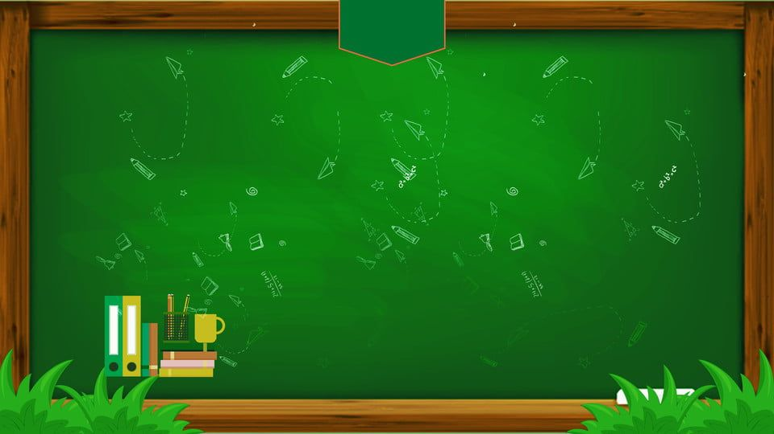


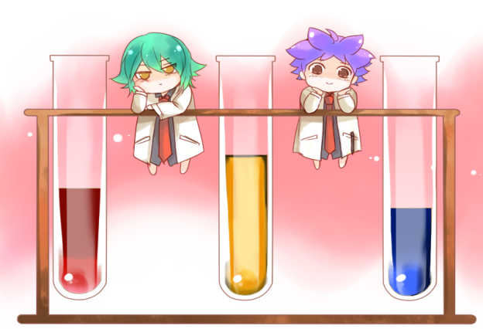

CHÀO MỪNG QUÝ THẦY CÔ
ĐẾN DỰ GIỜ
Môn Tiếng Việt

Slide 2







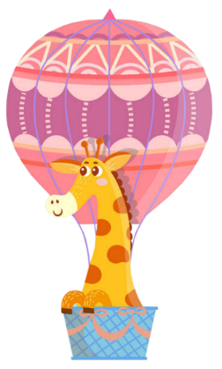



BAY LÊN NÀO

Slide 3

Con giúp các con vật thực hiện ước mơ bay lên bầu trời cao bằng cách đọc đúng tất cả các âm, tiếng, từ , câu sau.

Slide 4






két
lít
êt
it
et
dệt
vịt

Slide 5
Bài 33: en ên in un

Slide 6


Tiết 1

Slide 7
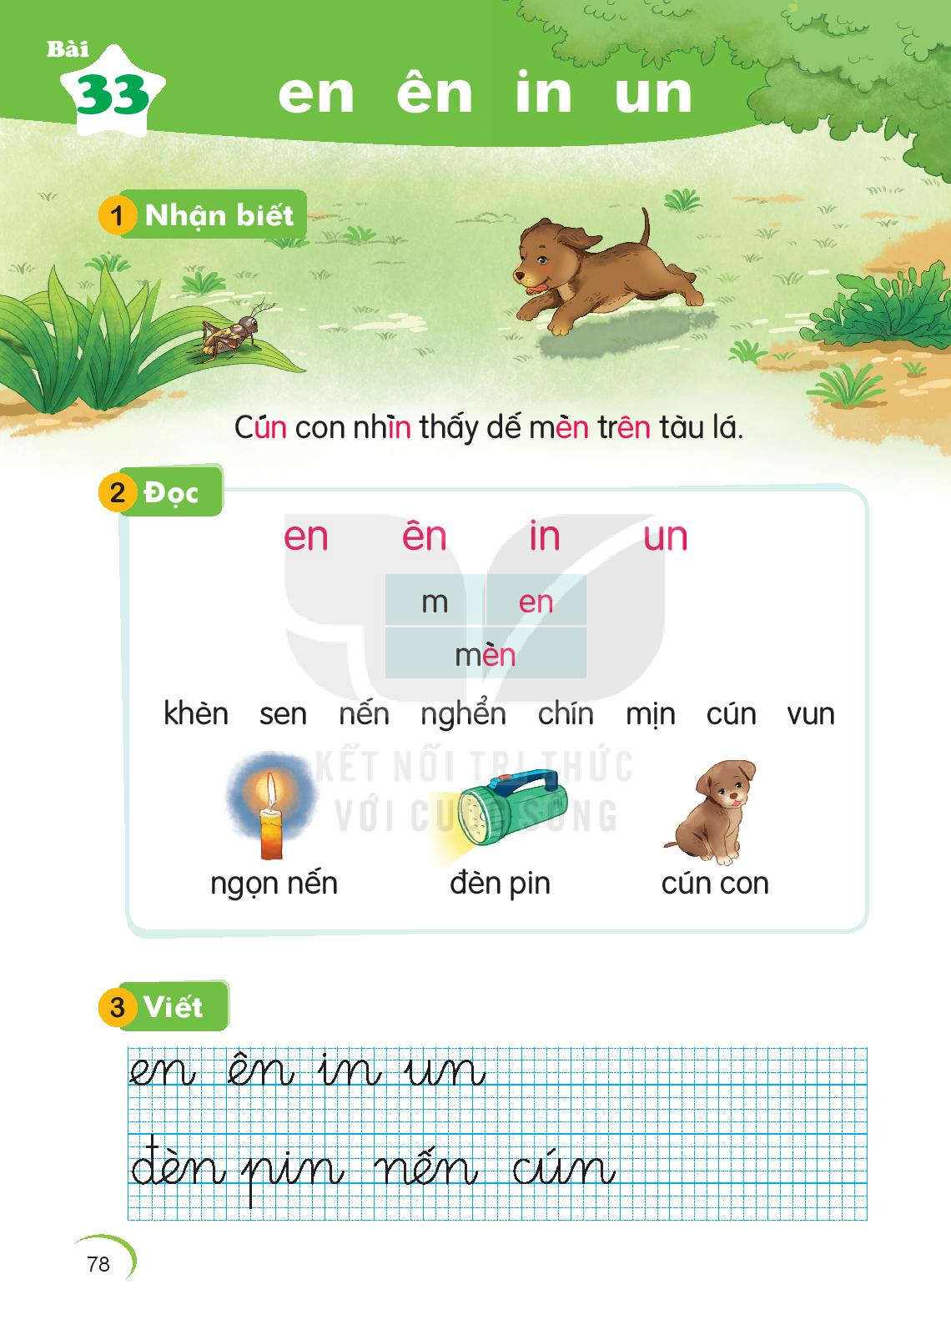

1. Nhận biết
Cún con nhìn thấy dế mèn trên tàu lá

Slide 8
2. Đọc
en ên in un
m | en
mèn
khèn sen nến nghển chín mịn cún vun

Slide 9



ngọn nến
đèn pin
cún con

Slide 10
3.Viết

Slide 11
Tiết 2

Slide 12
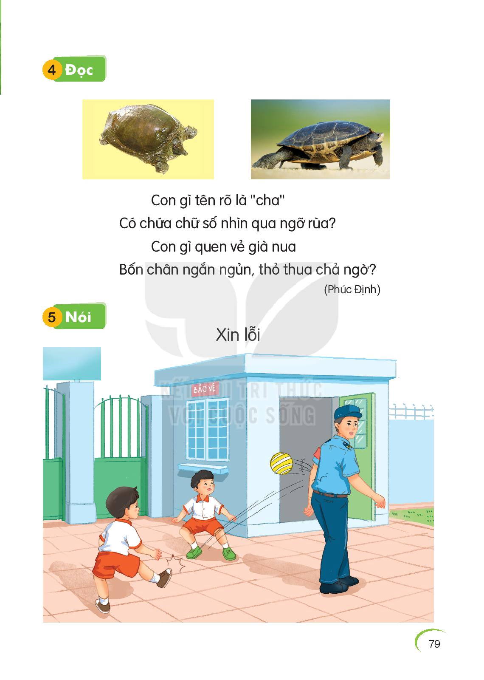

4. Đọc

Slide 13
Cháu xin lỗi bác ạ!

Slide 14





CẢM ƠN THẦY CÔ
VÀ CÁC EM HỌC SINH
The end

